Slide 1
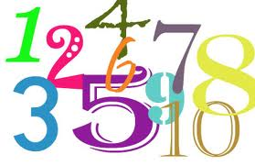
Para hacer ahora Identifiquen los números
1) 64 →
2) 78 →
3) 52 →
4) 39 →
5) 91 →
6) 43 →
7) 85 →

Slide 2
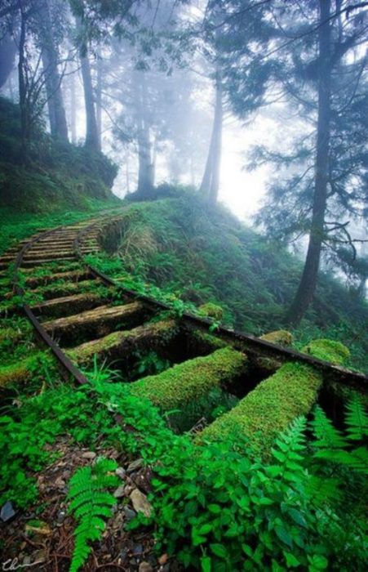
Hoy es el 16 de noviembre.

Slide 3
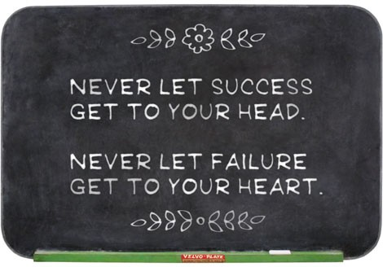
La cita del día

Slide 4
El objetivo
We are learning to identify and use numbers 0-100.

Slide 5
Un repaso
On the following slides, a number will presented in word form or in numerical form.
If you can identify the number, please raise your hand.
¿Listos?

Slide 6
Los números
94

Slide 7
Los números
36

Slide 8
Los números
48

Slide 9
Los números
55

Slide 10
Los números
81

Slide 11
Los números
62

Slide 12
Los números
77

Slide 13
Los números
Noventa y dos

Slide 14
Los números
Sesenta y nueve

Slide 15
Los números
Cincuenta y tres

Slide 16
Los números
Ochenta y uno

Slide 17
Los números
Setenta y cuatro

Slide 18
Los números
Treinta y ocho

Slide 19
Los números
Noventa y seis

Slide 20
La pruebita

Slide 21
Una actividad en parejas
You will receive a “picture finder” worksheet to use with your partner.
On a seperate sheet of paper, you will receive a list of items and a corresponding math problem.
First, count the number of photos displaying the first item. Then, use that number as the starting point for your math problem.
Once you record your answer, move on to the next problem.
You will have 20 minutes to complete this activity.

